Slide 1
Proyecto de Materia
de Graduación
Sensor de Temperatura utilizando el Starter Kit Javelin Stamp
Realizado por:
Bertha Palomeque A.
Rodrigo Barzola J.

Slide 2
Conocimiento Básico de JAVA
INTRODUCCION
EJEMPLOS
DIFERENCIAS

Slide 3
JAVA
Orientado a Objetos
Multiplataforma
Programar en Java

Slide 4
Programar en Java
Antes de programar en Java tenemos que familiarizarnos con los nombres utilizados:
Objeto = Instancia
Funciones = Métodos
Características = Atributos
Clase = Conjunto de objetos
Elementos que deben estar presentes para ejecutar un programa Java :
El programa debe estar dentro de una definición de clase.
public class ClassName { }
El programa debe contener un método main.
public static void main{ }
Los comandos de Java se terminan con punto y coma.
Al guardar el programa hay que considerar que el fichero tiene que tener el mismo nombre que la clase pública ClassName.
Ejemplo:
public class ContadorAlto {
public static void main{
i=i+1;
-----------------------
}
}

Slide 5
Ejemplo1
public class Ejemplo1 {
public static void main(String[ ] args){
System.out.println(“Hola a todos”)
}
}
-------------------------------------------------------------------------------------------------
Ejemplo2
public class Ejemplo2 {
public static void main(String[ ] args){
int a,b=0;
for (a=0;a<10;a++)
{b+=a ; // es igual b=b+a
}
System.out.println(b)
}
}

Slide 6
Alcance de Objetos y Reciclado de Memoria
Los objetos tienen un tiempo de vida y consumen recursos durante el mismo.
// Cierra el canal cuando este objeto es reciclado
protected void finalize() {
close();
}

Slide 7
Literales
Java utiliza cinco tipos de elementos:
Enteros, reales , booleanos, caracteres y cadenas, que se pueden poner en cualquier lugar del código fuente de Java. Cada uno de estos literales tiene un tipo correspondiente asociado con él.

Slide 8
Literales
Arreglos
Se pueden declarar en Java arreglos de cualquier tipo:
char s[];
int iArray[];
Incluso se pueden construir arreglos de arreglos:
int tabla[][] = new int[4][5];

Slide 9
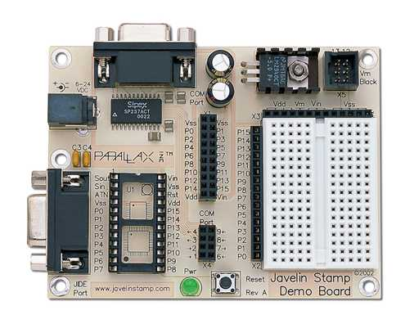
JAVELIN
Diferencias con Java
Características
Componentes
Esquema de conexión
Ejemplo
Proyecto

Slide 10
CONCLUSIONES
La combinación del software que es el lenguaje de programación JAVA y el
hardware, hacen que el módulo Javelin Stamp sea una poderosa herramienta
dentro de la implementación de circuitos con microcontroladores, permitiendo
de esta manera alcanzar uno de los objetivos de nuestro proyecto, la elaboración
de un sensor de temperatura.
Tomando en cuenta que la idea inicial de incursionar en la elaboración y
simulación de módulos a través de Java se puede considerar que los resultados
que se obtuvieron en la simulación del sensor de temperatura son satisfactorios
con los que se podría extender a una mayor investigación para casos particulares
en otros controles.

Slide 11
CONCLUSIONES
En base a nuestra experiencia en el desarrollo de nuestro proyecto se pudo observar que se pueden obtener iguales o mejores aplicaciones gracias a las ventajas que proporciona las librerías del módulo de Javelin Stamp, tales como core diseñada para facilitar el uso al Javelin Stamp en el momento de leer sensores, controles de salidas de circuitos, comunicación con periféricos y más.
El DS1620 tiene un conjunto de grupos funcionales que nos permiten realizar un gran número de aplicaciones, es un elemento que puede trabajar como un termostato sin necesidad de una circuitería periférica demasiado amplia y compleja, con lo cual no necesita la conexión a elementos externos como microcontroladores para poder realizar un control de tipo ON – OFF (relés), convirtiéndose de esta manera en un pequeño hito para innovar con nuevas tecnologías de simulación y que se puedan desarrollar a gran escala.

Slide 12
CONCLUSIONES
Dependiendo de la programación del microcontrolador, podemos disponer de una gran cantidad de funciones y aplicaciones. En nuestro caso, la tarea principal del microcontrolador es la de regular el tráfico de los datos con el integrado DS1620; las funciones proporcionadas por el programa del microcontrolador establecen sobre el circuito los umbrales de conmutación y el almacenamiento de la temperatura máxima y mínima leídas.

Slide 13
RECOMENDACIONES
Tener conocimiento básico en microcontroladores y lenguaje de programación
Java facilita el entendimiento y programación de las sentencias dentro del Javelin
Stamp.
Al conectar la fuente de voltaje al hardware del Javelin Stamp hay que poner
atención en la polaridad y el nivel de voltaje que esta envía para no dañar el
microcontrolador.
Si se utiliza un cable de comunicación serial diferente al que trae el hardware,
cerciorarse de que sea una conexión de punto a punto, de no ser así no se podrá
comunicar la PC con el Javelin Stamp.

Slide 14
RECOMENDACIONES
Asegurarse de tener conectado el hardware con el cable serial a la PC, para que el software del Javelin me permita trabajar con la tarjeta del Javelin Stamp.
El trabajo se lo realizó con un kit con cable de comunicación serial por lo cual sería recomendable obtener un adaptador o seleccionar un kit con comunicación USB para que sea más accesible la conexión del hardware a todas las máquinas.

Slide 15
GRACIAS

Slide 18
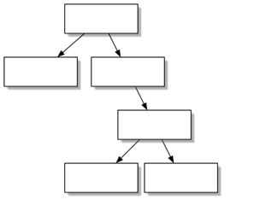
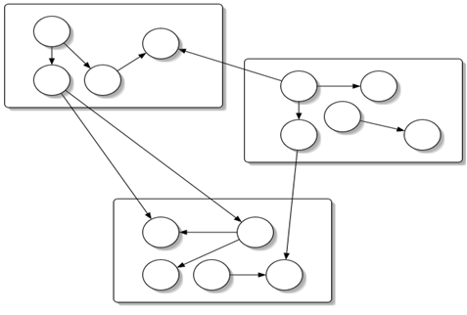
Programación Orientada a Objetos
vs
Programación Estructurada
Un objeto, es una abstracción de un conjunto de cosas del mundo real.
El objeto posee funcionalidades.
El objeto posee características que pueden ser usadas en forma
independiente, pero juntas se complementan.

Slide 19
Mundo Real
Vehículo
Animal
Figura
(1,3)
(5,2.5)
(2,2)
(2,1)
Punto

Slide 20
Vehículo
Características
color
peso
forma
etc.,….
Funcionalidades
encendido del motor
limpia parabrisas
frenar
etc.,……
Abstraídos en
Regresar

Slide 21
Programación Orientada a Objetos vs Programación Estructurado
Los lenguajes de programación estructurada:
Están orientados a acciones.
La unidad de programación es la función.
La programación orientada a objetos:
Encapsula datos (atributos) y métodos (comportamiento) en
objetos que están relacionados entre sí.
La unidad de programación es la clase.
MENU INICIO

Slide 22
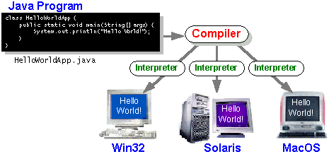
Multiplataforma
Interpretador de código (JVM)
MENU INICIO

Slide 24
Diferencia con JAVA
Programa en Java
public class Ejemplo { public static void main(String args[])
{ System.out.println ("Hola Mundo"); } }
Programa en Javelin
public class Ejemplo { public static void main()
{ System.out.println ("Hola Mundo"); } }
El tipo int es de 16 bits de ancho, en lugar de 32-bits.
El tipo long no es compatible.

Slide 25
Diferencia con JAVA
Con el tipo byte de 8-bit de datos, los valores oscilan entre - 128 y 127.
Si necesita tipo byte sin signo, el uso del char puede ir desde 0 hasta 255.
Tipos de punto flotante (float y double) no son compatibles.
No hay recolección de basura.
Una vez que es asignada la memoria, nunca es recuperada.
Muchas librerías estándar de clases de Java no están disponibles, mientras que otras son diferentes (debido a las diferencias de tipo de datos).

Slide 26
Diferencia con JAVA
El módulo de Javelin Stamp tiene muchas librerías que no figuran en el estándar
de Java que permiten controlar el hardware y los dispositivos periféricos.
Los tipos de datos string y char están compuestos de caracteres ASCII 1-byte.
El microcontrolador Javelin Stamp admite solamente una matriz.
MENU INICIO

Slide 27
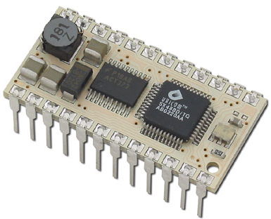
Características de Javelin
El Javelin puede ser programado y re-programado hasta un millón de veces.
Los códigos de instrucciones del Javelin se buscan y se ejecuta desde una SRAM paralela en lugar de una EEPROM serie.
El Javelin tiene 32k de memoria RAM, memoria de programa con una arquitectura plana.
El Javelin ha construido en el Periférico Virtual (VPS) que se ocupa de la comunicación serial.
La comunicación serie se almacena como un proceso en segundo plano.

Slide 28
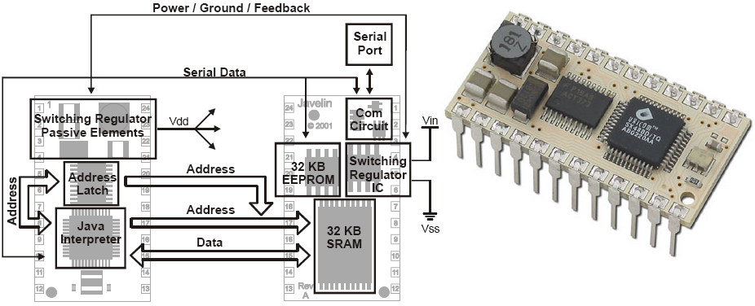
MENU INICIO

Slide 29
Componentes
Puerto Serial 2
Regulador
Alimentación
Protoboard
Puerto Serial 1
Javelin Stamp
I/O Javelin Stamp
MENU INICIO
I/O Puerto Serial 2

Slide 30
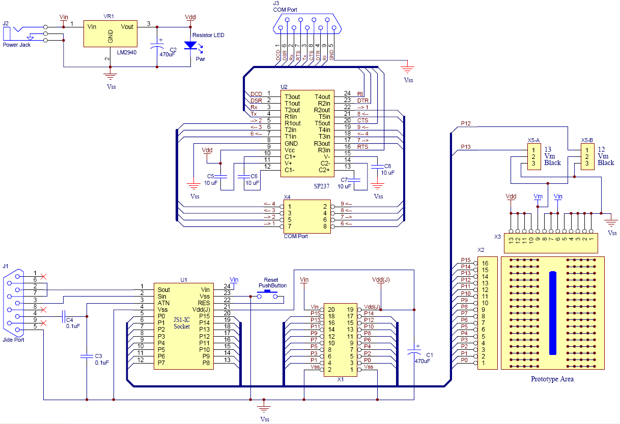
Esquema de conexión
MENU INICIO

Slide 31
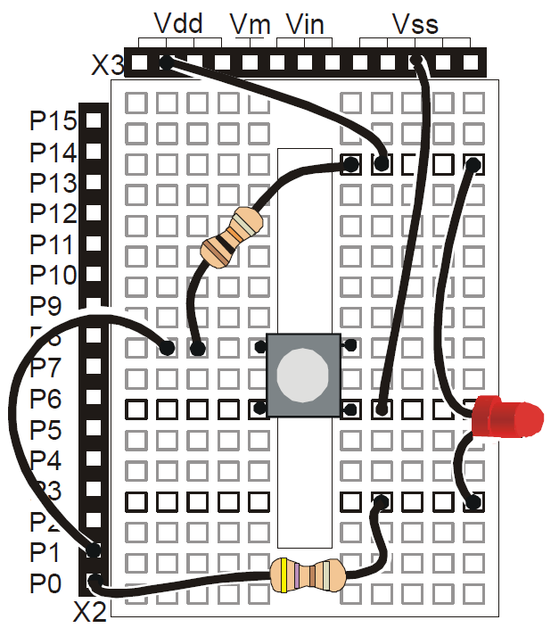
Ejemplo
import stamp.core.*; // Para ser capaz de utilizar métodos de la clase de CPU
public class BotonLed // Nombre de archivo es igual que el nombre de la clase
{
static boolean P0 = true;
public static void main()
{ while (true)
{ if (CPU.readPin(CPU.pins[1])== false)
{ P0= !P0;
CPU.writePin(CPU.pins[0],P0);
CPU.delay(1000);
}
else
{ CPU.writePin(CPU.pins[0],true);
}
}
}
}
MENU INICIO

Slide 32
Sensar Temperatura

Slide 34
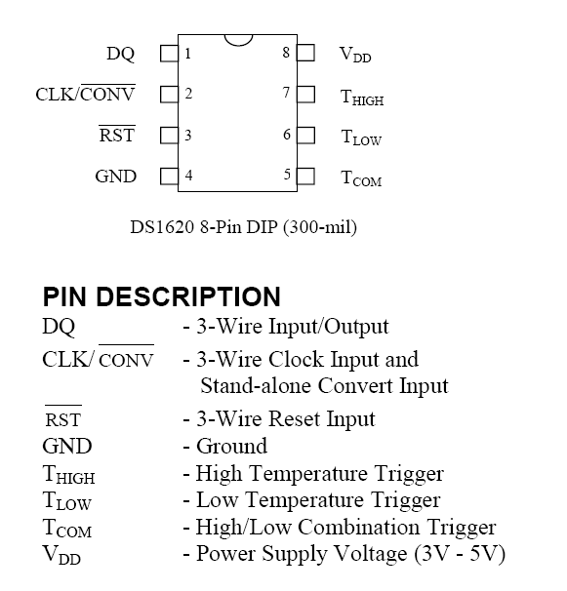
SENSOR DE TEMPERATURA

Slide 35
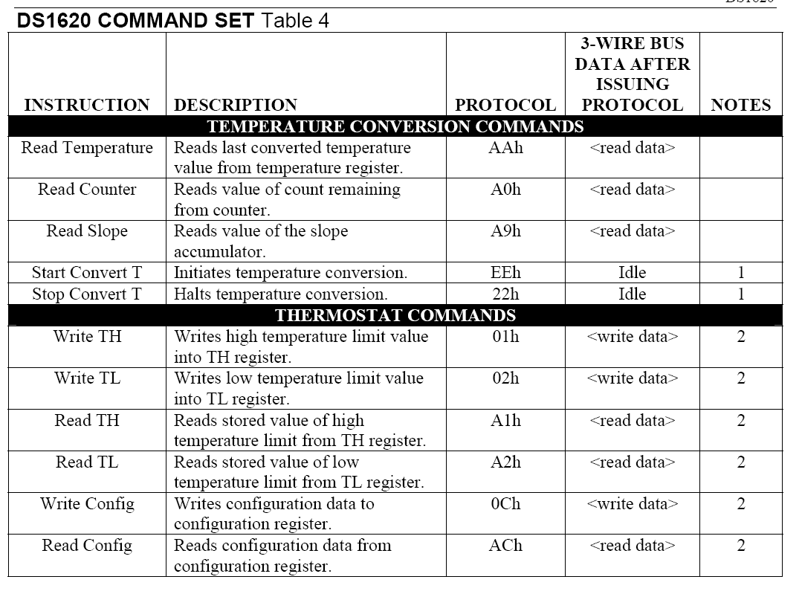
MENU INICIO

Slide 36
import stamp.core.*; // Para ser capaz de utilizar métodos de la clase de CPU
public class BotonLed // Nombre de archivo es igual que el nombre de la clase
{
static boolean P0 = true;
public static void main()
{ while (true)
{ if (CPU.readPin(CPU.pins[1])== false)
{ P0= !P0;
CPU.writePin(CPU.pins[0],P0);
CPU.delay(1000);
}
else
{ CPU.writePin(CPU.pins[0],true);
}
}
}
}

